Slide 1
登录使用方式
院内登录：
  医学院图书馆资源链接 或直接输入网址：www.clinicalkey.com
院外登录：
  远程账号登录：www.clinicalkey.com
用户名：xxxxxxx@shsmu.edu.cn
密码： xxxxxxxxx
  @shchildren.com.cn；@Rjh.com.cn；@shchest.org

Slide 2
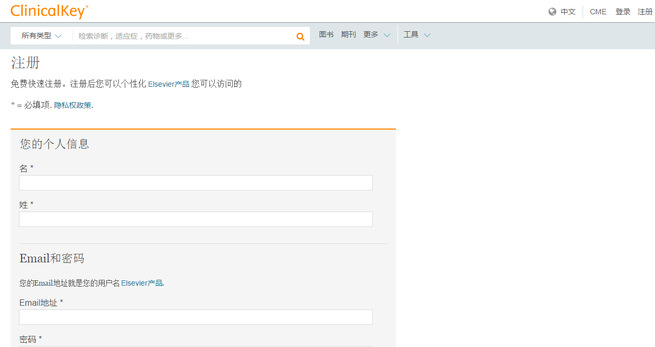
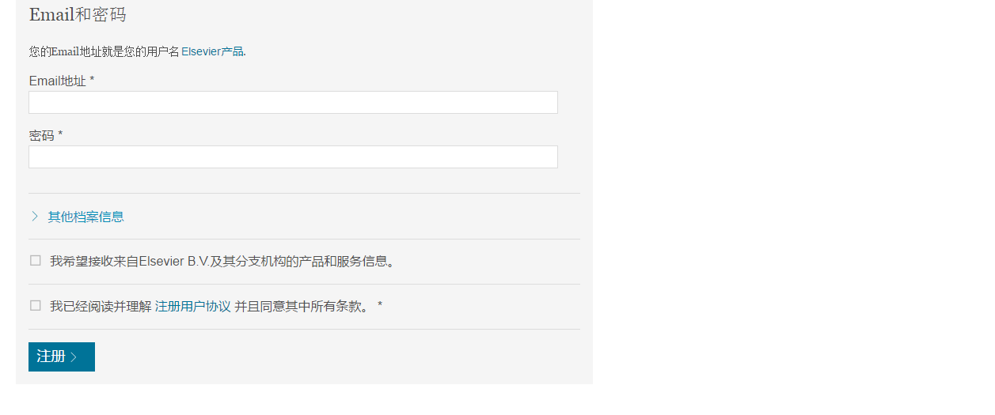
1）免费注册个人账号
1
注册：只需填入带星号的部分。注册免费。
图书下载、制作PPT等需先注册个人账号并登录

Slide 3
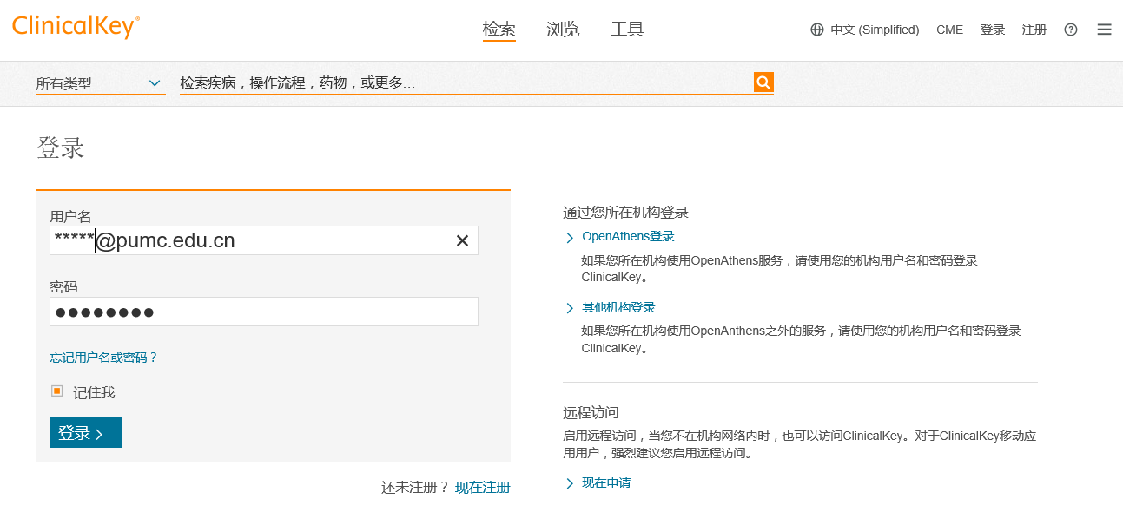
2）机构范围内账号登录
2

Slide 4
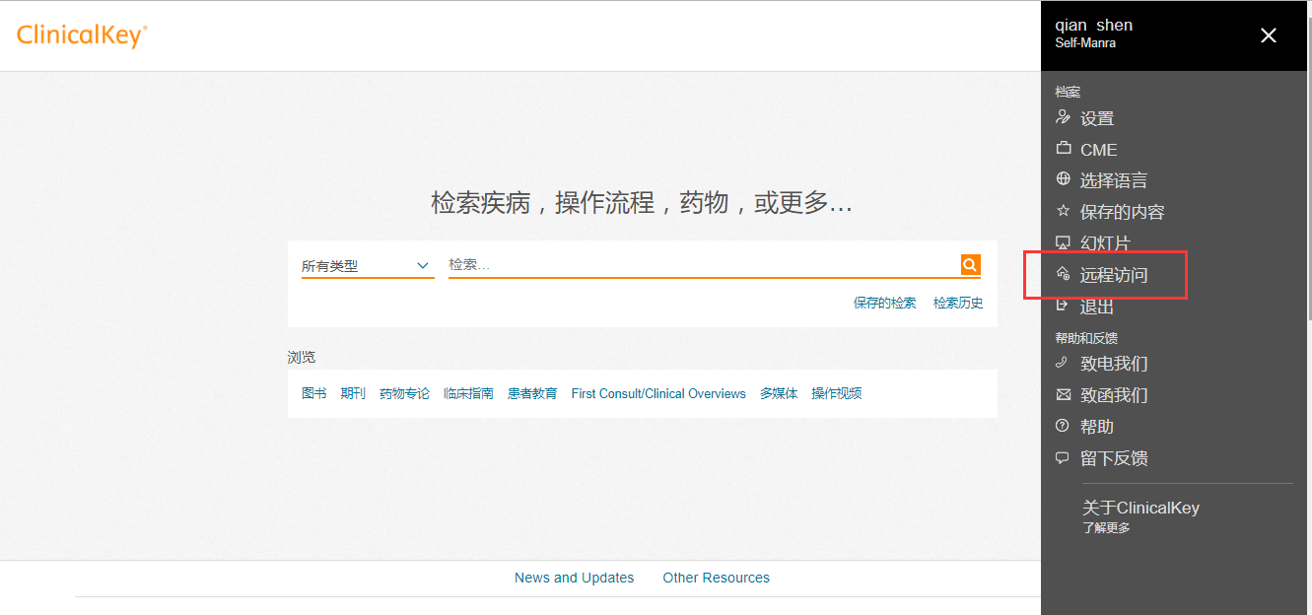
3）远程账号激活
点击右上角三个小横线选择远程访问

Slide 5
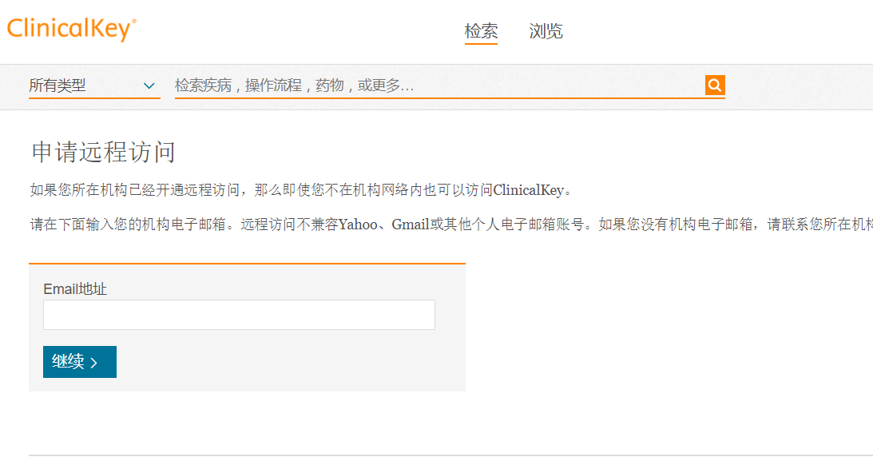
4）远程账号激活
输入已注册机构的邮箱，再去自己邮箱里激活
机构邮箱远程访问功能需每半年在机构范围内重新按上述方法操作激活后才能使用。
注：
Notes:
@Rjh.com.cn

